Slide 1
優質教育基金主題網絡計劃 2022-2023
QTN 透過活的科學 : 促進中小學創意STEM教育
Micro:bit智能環境監察系統工作坊

Slide 2
自動環境監測系統
學生可運用 Micro:bit 微電路版，透過不同的感應器及裝置，設立環境監測系統。
運用物聯網，將數據上傳在雲端系統，並達至科學數據化顯示。
感應器收集數據
訊號處理
微電路版程式控制
Wifi 數據上傳
雲端系統顯示平台
科學 | 科技 | 數學
觀察生物 電的使用 | 程式設計 感應器應用 | 雲端數據系統 統計
運用科學過程技能 發展共同解決問題能力和創造力 發展綜合和應用科學、科技和數學的知識與技能的能力

Slide 3
課程設計
課節 | 學生未有Micro:bit 編程知識 | 學生已有Micro:bit 編程知識
1-2 | Micro:bit 基礎編程 認識編程介面及上傳編程 利用Micro:bit顯示文字 利用Micro:bit控制圖案 | 分組討論，並草擬初步計劃 Micro:bit 連接擴展板編程 Micro:bit及擴展板控制LED燈
3-4 | Micro:bit 連接擴展板編程 Micro:bit及擴展板控制LED燈 | 學習使用感測器和顯示器
5-6 | 學習使用感測器和顯示器 | 學習使用物聯網Thingspeak平台
7-8 | 學習使用物聯網Thingspeak平台 | 運用設計，制作自動環境監測系統 學生討論及挑選適當的感測器來制作監測系統

Slide 4
活動一 : 認識編程介面及上傳編程
前往 https://makecode.microbit.org/
新增專案

Slide 5
活動一 : 認識編程介面及上傳編程
3. 下載編程
4. 把電線連到Micro:bit 並上載編程到Micro:bit 上

Slide 6
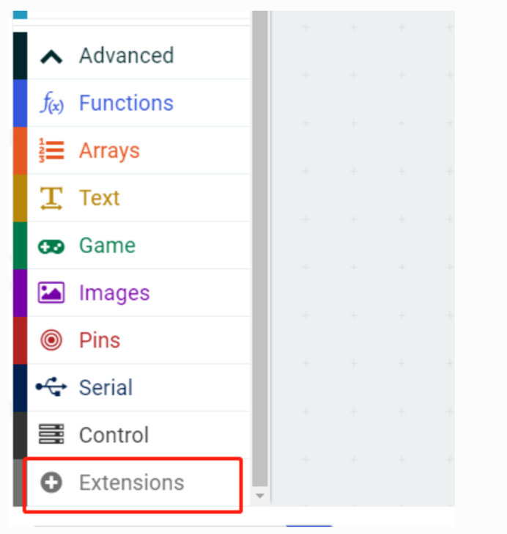
IOT Science Extension
為了給IoT物聯網環境科學套件編程，我們需要添加一個擴展庫。
在代碼抽屜底部找到“擴展 Extension”，並點擊它。這時會彈出一個對話框。搜索“IOT”，然後點擊下載這個代碼庫。

Slide 7
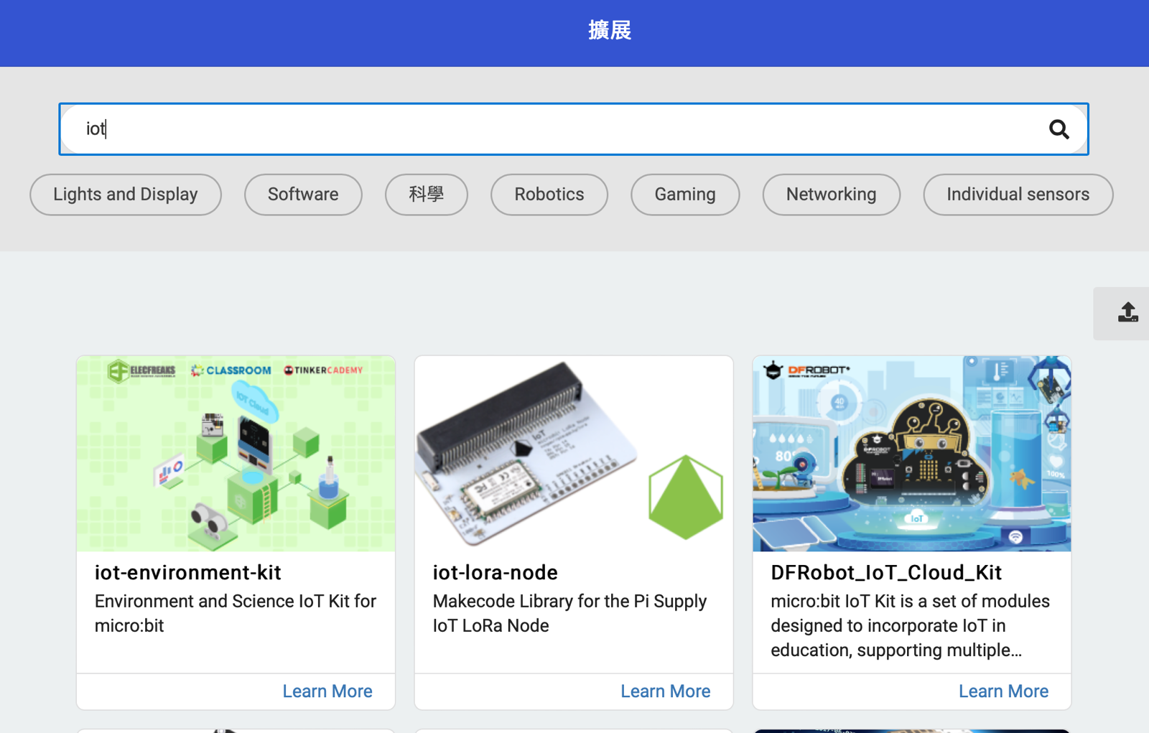
活動一 : 認識編程介面及上傳編程
這時會彈出一個對話框。搜索“IOT”，然後點擊下載這個代碼庫。

Slide 8
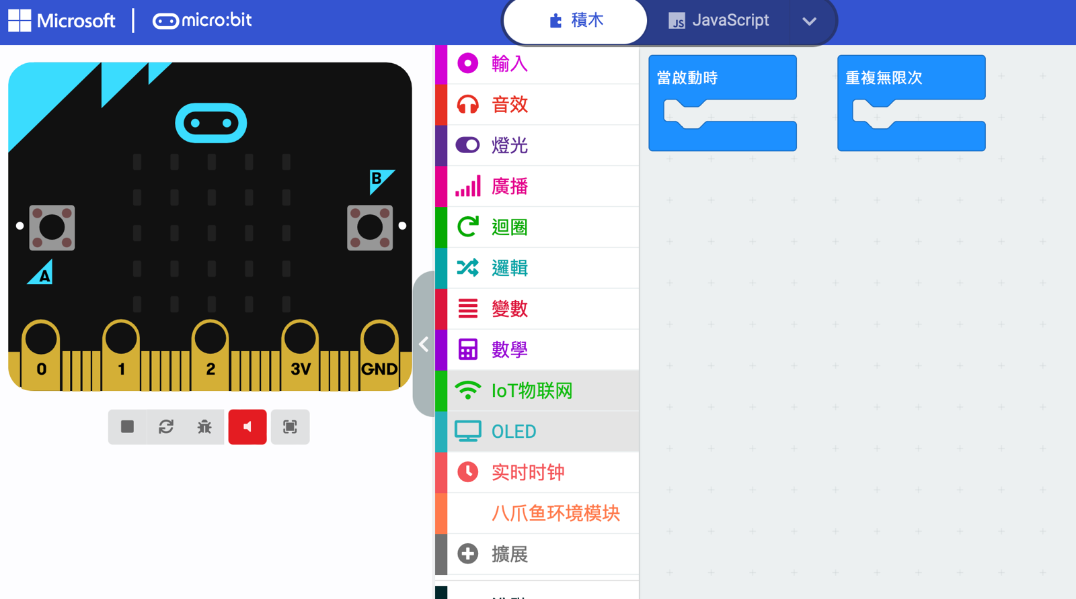

Slide 9
活動2)利用Microbit 量度音量
學校內哪些地方需要安靜的環境?

Slide 10
活動2) 協助圖書館利用Microbit 量度音量
噪聲是指在工業生產、建築施工、交通運輸和社會生活中所產生的干擾周圍生活環境的聲音。
環境噪聲標準是為保護人群健康和生存環境，對噪聲容許範圍所作的規定。制定原則，應以保護人的聽力、睡眠休息、交談思考為依據，應具有先進性、科學性和現實性。

Slide 11
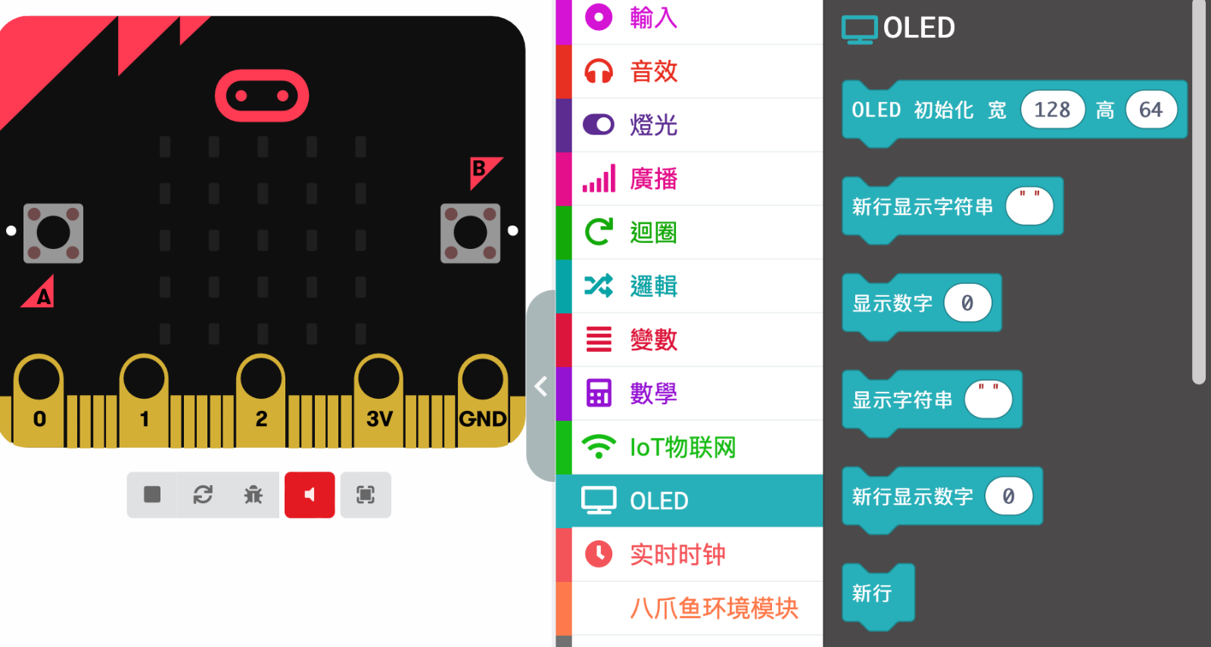
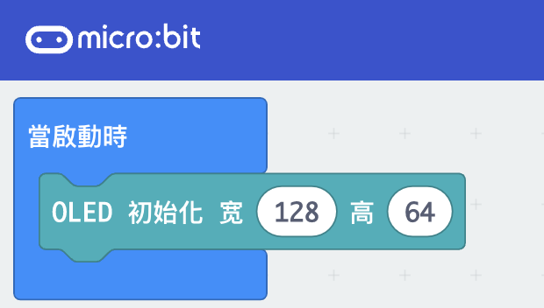
活動2) 協助圖書館利用Microbit 量度音量
在OLED中插入OLED 初始化 寬128 高64 積木塊。

Slide 12
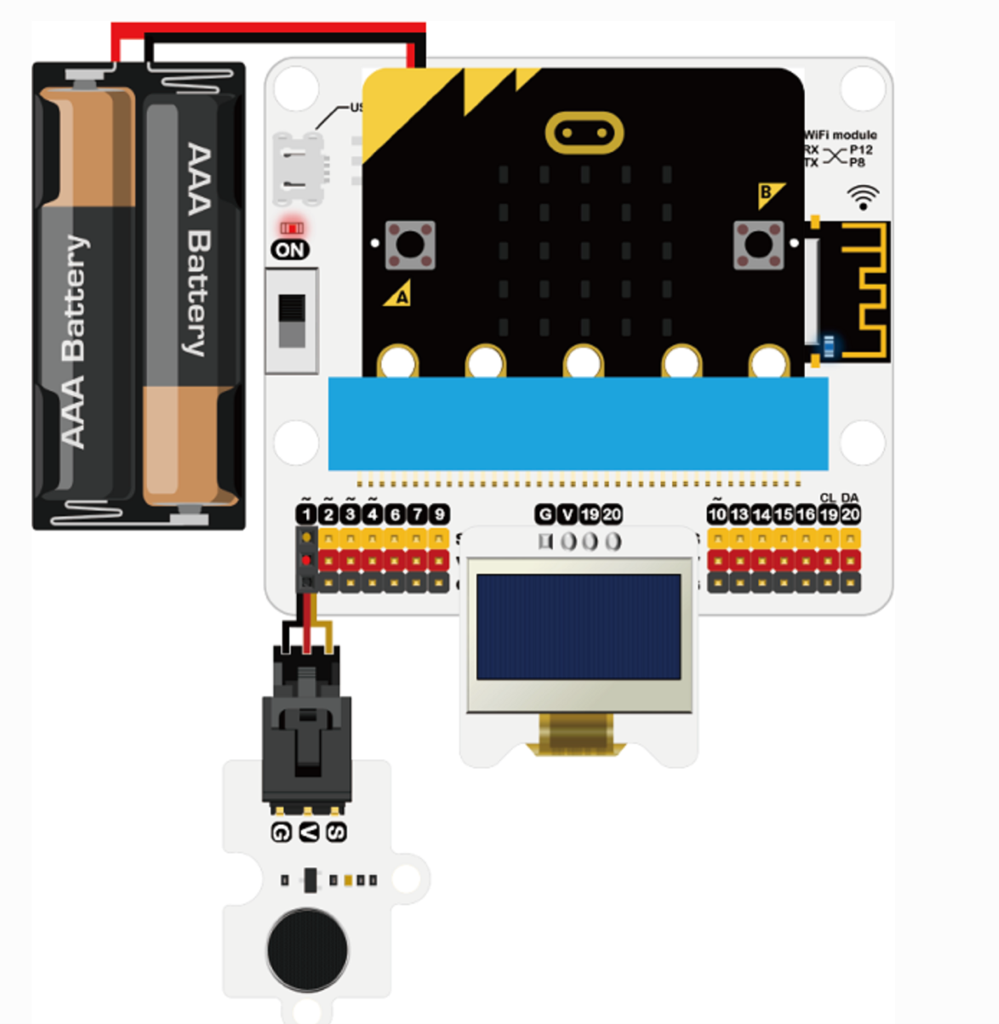
活動2) 協助圖書館利用Microbit 量度音量
如圖所示，將噪聲傳感器模塊連接到P1口。
OLED屏幕連接I2C接口。

Slide 13
活動2) 協助圖書館利用Microbit 量度音量- 編程部分
先將OLED初始化
在OLED中插入OLED 初始化 寬128 高64 積木塊。

Slide 14
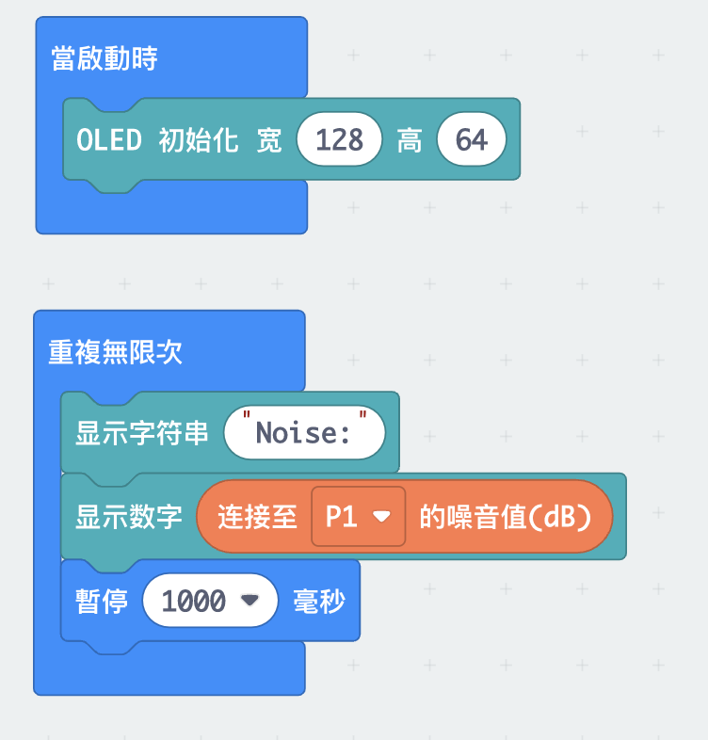
量度音量
2.插入顯示字符串(show string)積木塊顯示字符Noise:，
3.插入顯示數字(show number)積木塊，顯示噪音模塊返回的數值。
4.插入積木塊暫停(Pause)，填入數值1000，以暫停1秒。

Slide 15
活動2) 協助圖書館利用Microbit 量度音量
思考題：
1.如果在圖書館很嘈吵時，如何提醒學生在圖書館安靜?
2.如何設計這個環境噪聲監測系統的外觀？

Slide 16
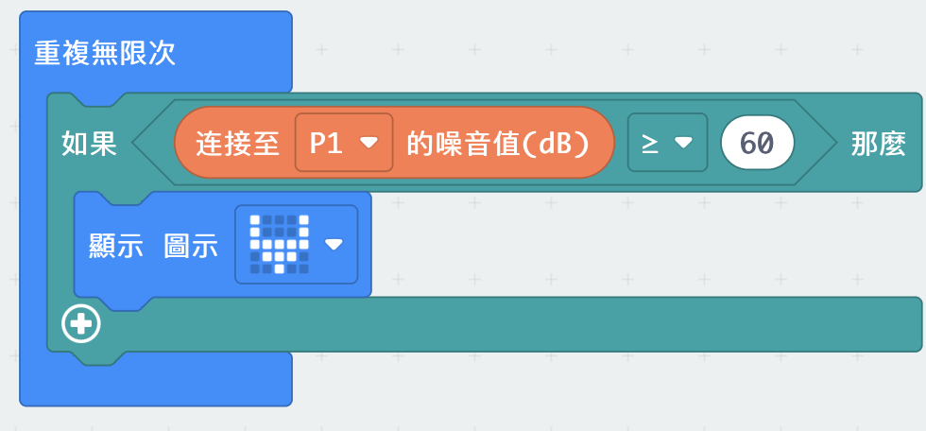
如果在圖書館很嘈吵時，如何提醒學生在圖書館安靜?
在forever循環中，拖入一個判斷語句，讀取P1口噪聲傳感器模塊的值，利用IF（如果）判斷值是否過高。
學生更可以對應P1口噪聲傳感器模塊的值不同的等級，micro:bit的led燈顯示不同的柱狀圖，最高級時為滿屏。對應不同的等級，OLED顯示器顯示不同數字，最高級顯示5。複製前面代碼，將5個等級的情況都一一判斷，並做出不同顯示。

Slide 17
活動3) 環境監測系統(基本)
環境監測是利用IOT技術對環境監測網絡進行設計,環境監測收集的信息又能通過物聯網適時儲存和顯示，並對所選評價區域進行詳細的場地監測和分析。

Slide 18
活動3) 環境監測系統
在OLED中插入OLED 初始化 寬128 高64 積木塊。

Slide 19
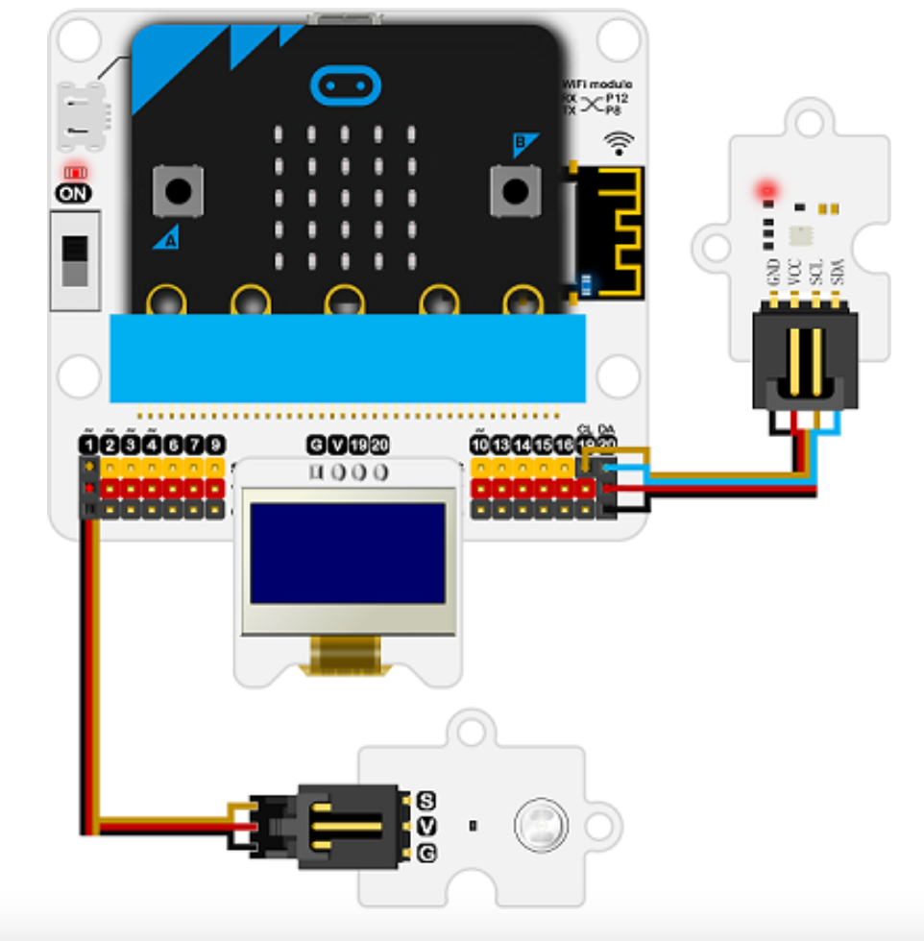
硬件連接:環境監測系統
光線傳感器、BME280模塊、OLED屏幕
光線傳感器模塊連接到P1。
BME280模塊連接到IIC接口SCL連接P19 SDA-P20。
OLED屏幕連接IIC接口。

Slide 20
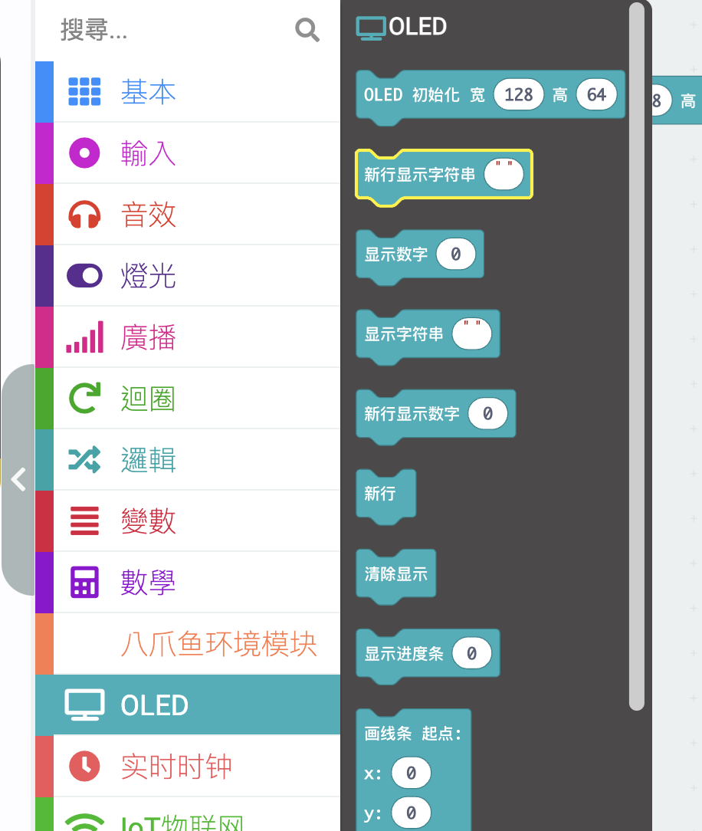
編程部分
在重覆無限次中依次插入積木塊
積木塊： 運用show string 及 show number 顯示當前光線值，溫度以及濕度值。
1） 在OLED中，利用”新行顯示字符串”

Slide 21
活動3) 環境監測系統
在”八爪魚環境模块”內，取出”連接至P1的光線值”

Slide 22
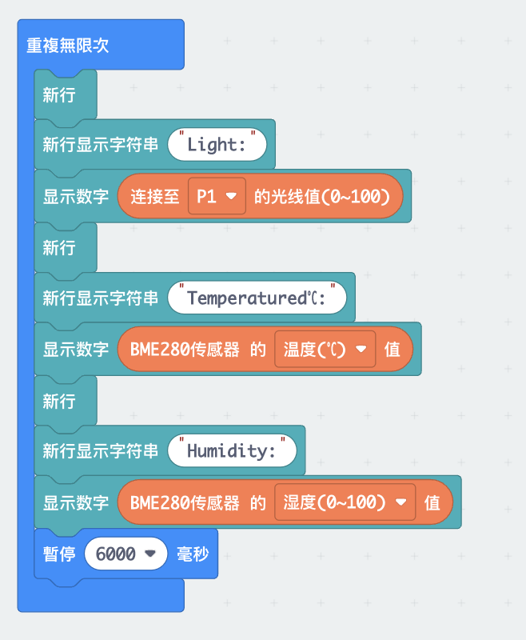
再次利用BM280同時顯示環境溫度及濕度。
最後暫停6000毫秒，每分鐘顯示當前環境的光線值、溫度值、濕度值

Slide 23
思考題：
如何在學校戶外位置統計一天內的數據?
如何設計這個環境監測系統的外觀？

Slide 24
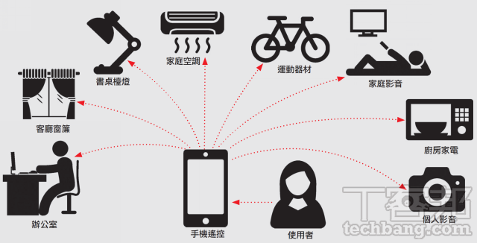
物聯網IOT
物聯網將可以接收訊息但無法連上網路的物品，透過IoT技術貼上電子標籤，使用者就能夠從網路找到物品相對應的位置、收集每個物品傳送的訊息，也可透過電腦集中管理機器、設備、甚至是在操作的人員，同時對家裡的設備、汽車進行定位、遙控、搜尋，有效防止物品遭竊，類似自動化操控系統。
同時，我們透過收集這些小事的數據，最後可以聚集成大數據，也是我們今次課題的重點，當中包括重新設計道路以減少車禍、都市翻新、災害預測、預防犯罪、流行病控制等社會重大改變，實現物物相聯的物聯網，我們簡單地用一張圖表達

Slide 25
IoT裝置的工作一般可以分爲4個步驟： 1.數據採集 2.數據傳送 3.數據儲存及分析 4.數據顯示及行動

Slide 26
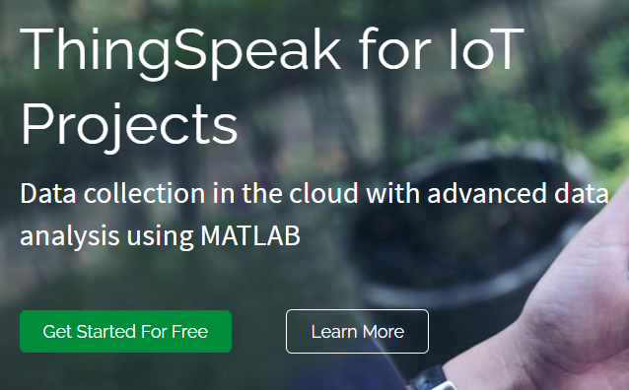
活動四 : 學習使用物聯網平台
2. 物聯網網站設定
前往https://thingspeak.com/ 並登入

Slide 27
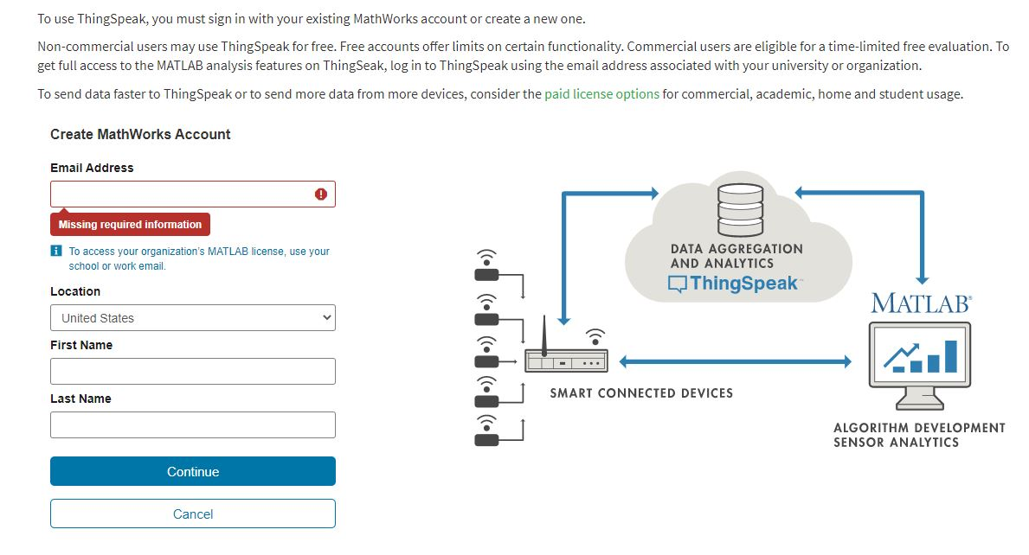
填好電郵，地區及個人姓名，創建帳戶，若果用的是私人email，則在下一頁選取「Use this email for my MathsWorks Account」並按Continue

Slide 28
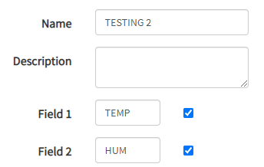
活動四 : 學習使用物聯網平台
2. 新增CHENNEL並設定

Slide 29
上傳光線強度來進行測試
點擊“Channels”-“MY Channels”-“New Channel，新建一個頻道。

Slide 30
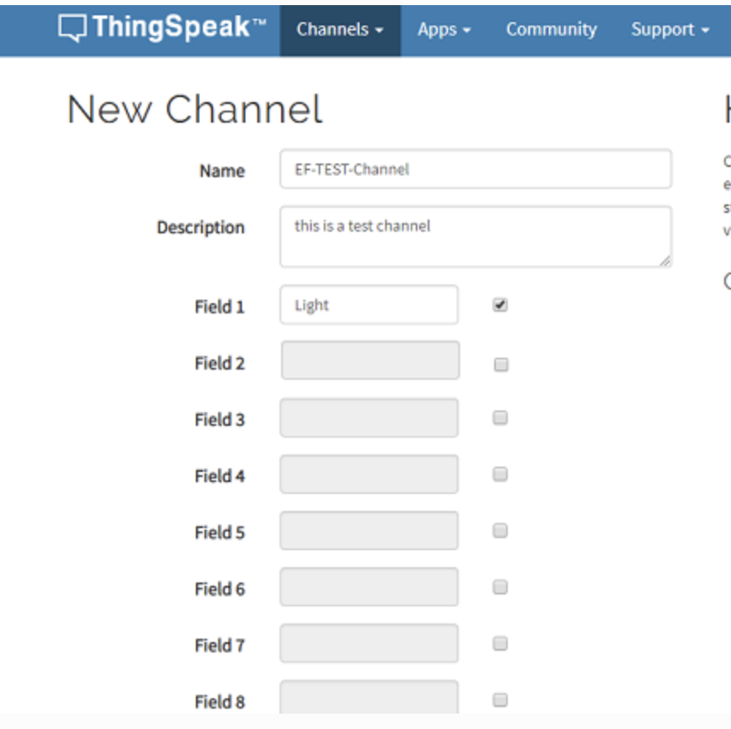
出現項目Channels參數設計列表
填寫如下內容，如果有多個參數，就選擇多個field

Slide 31
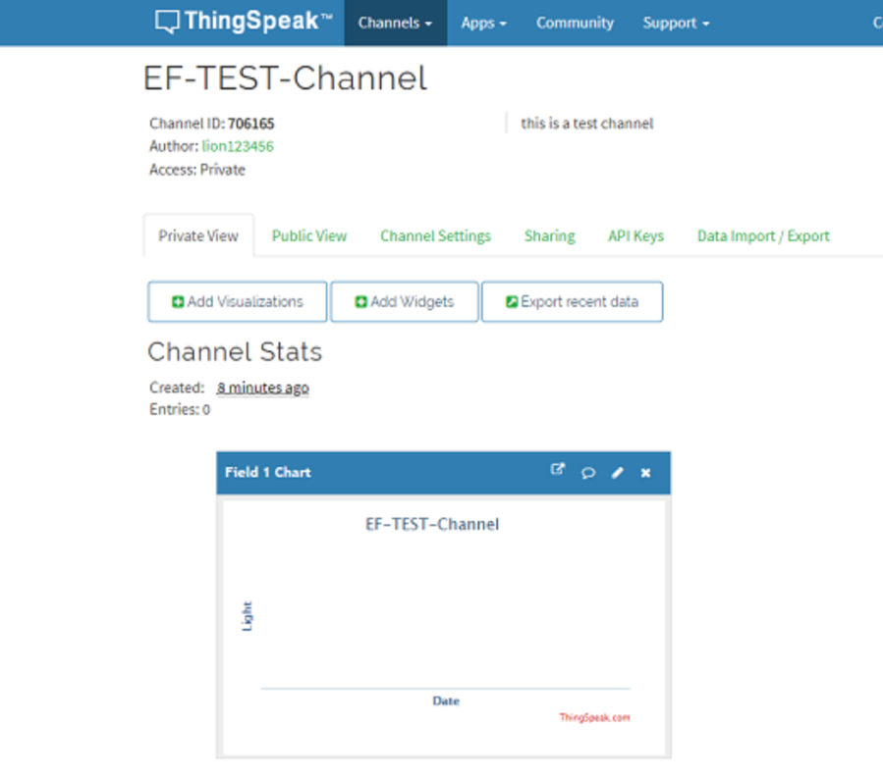
點擊save channel 就可以了

Slide 32
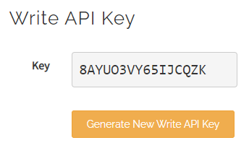
活動四 : 學習使用物聯網平台
2.點擊API KEY，查看write key，就是我們編程時上傳數據所需的數字匙。
取得API KEY
複製API KEY

Slide 33
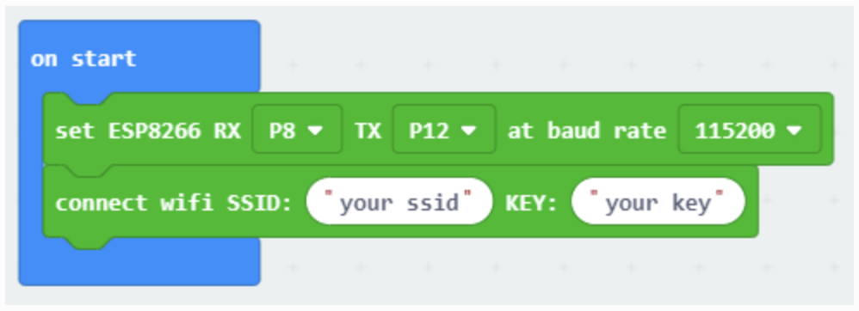
IOT編程部分
在中插入Set ESP8266 積木塊，
選擇參數 RX “P8”。 TX “P12” baud rate”115200”
然後插入connect wifi積木塊
填入可用的wifi名稱（SSID）與密碼（Wifi Password）

Slide 34
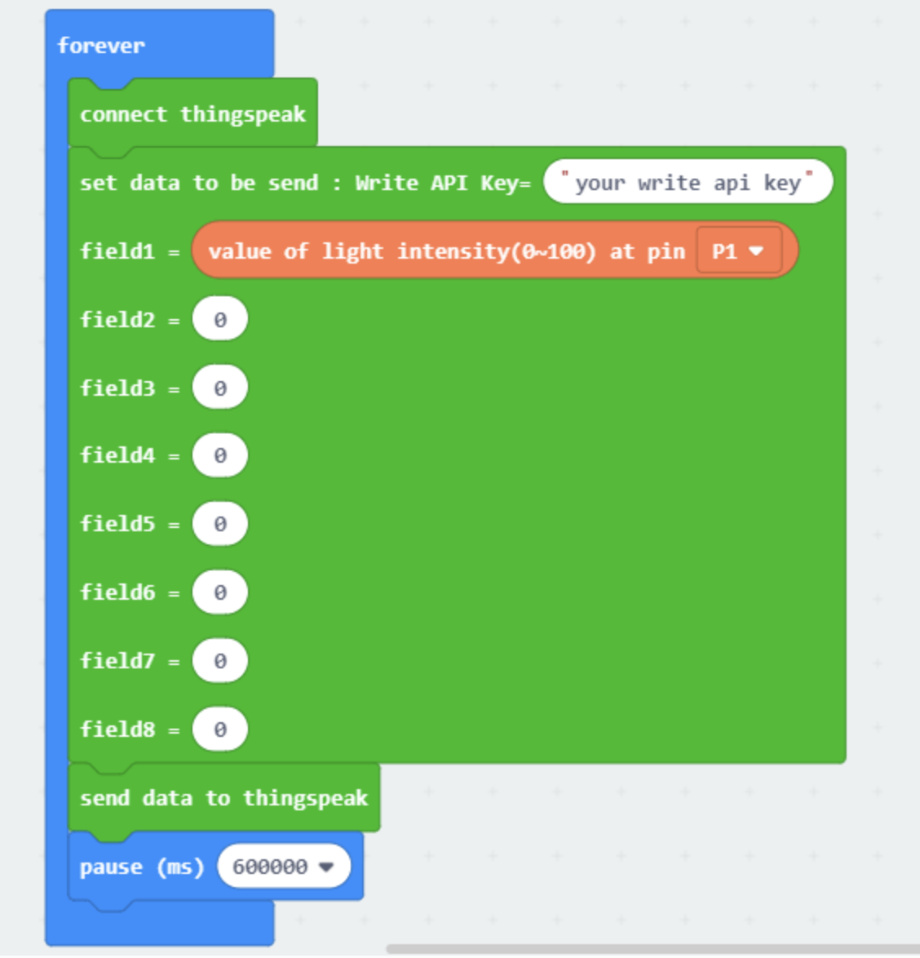
Microbit資料傳送
1. 在forever中插入綠色”connect thingspeak”積木塊
2. 插入綠色積木塊set data to be send
3. 在白色空格加入 API Key，這是Thingspeaks內的 Write API Key
4. 在 Field1 加入 Value of light intensity in P1。以收集傳感器在P1的光度數值。
5. 加入”Send data to thingspeaks”積木塊
6. 加入積木塊pause , 輸入數值600000，一分鐘發送一次。

Slide 35
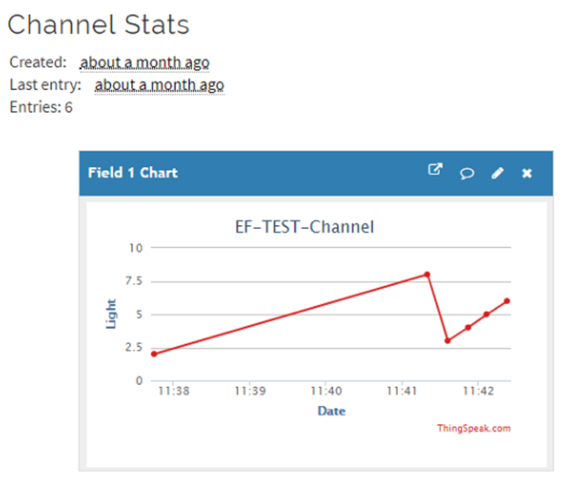
每隔一分鐘都會向thingspeak上傳一次當前光線值的數據。
thingspeak可以查看所有數據。

Slide 36
思考題：
1.在學校戶外的花園位置，我們可收集哪些環境數據?
2.如何在學校戶外的花園位置，收集一天內的溫度及濕度數據，並顯示在電腦雲端平台上。
3.如何設計這個環境監測系統的外觀？
4. 你能夠為課室設計一個物聯網裝置嗎?

